Slide 1


Fashion clothing
服装行业分析报告
服装行业分析报告
Get Started

Slide 2


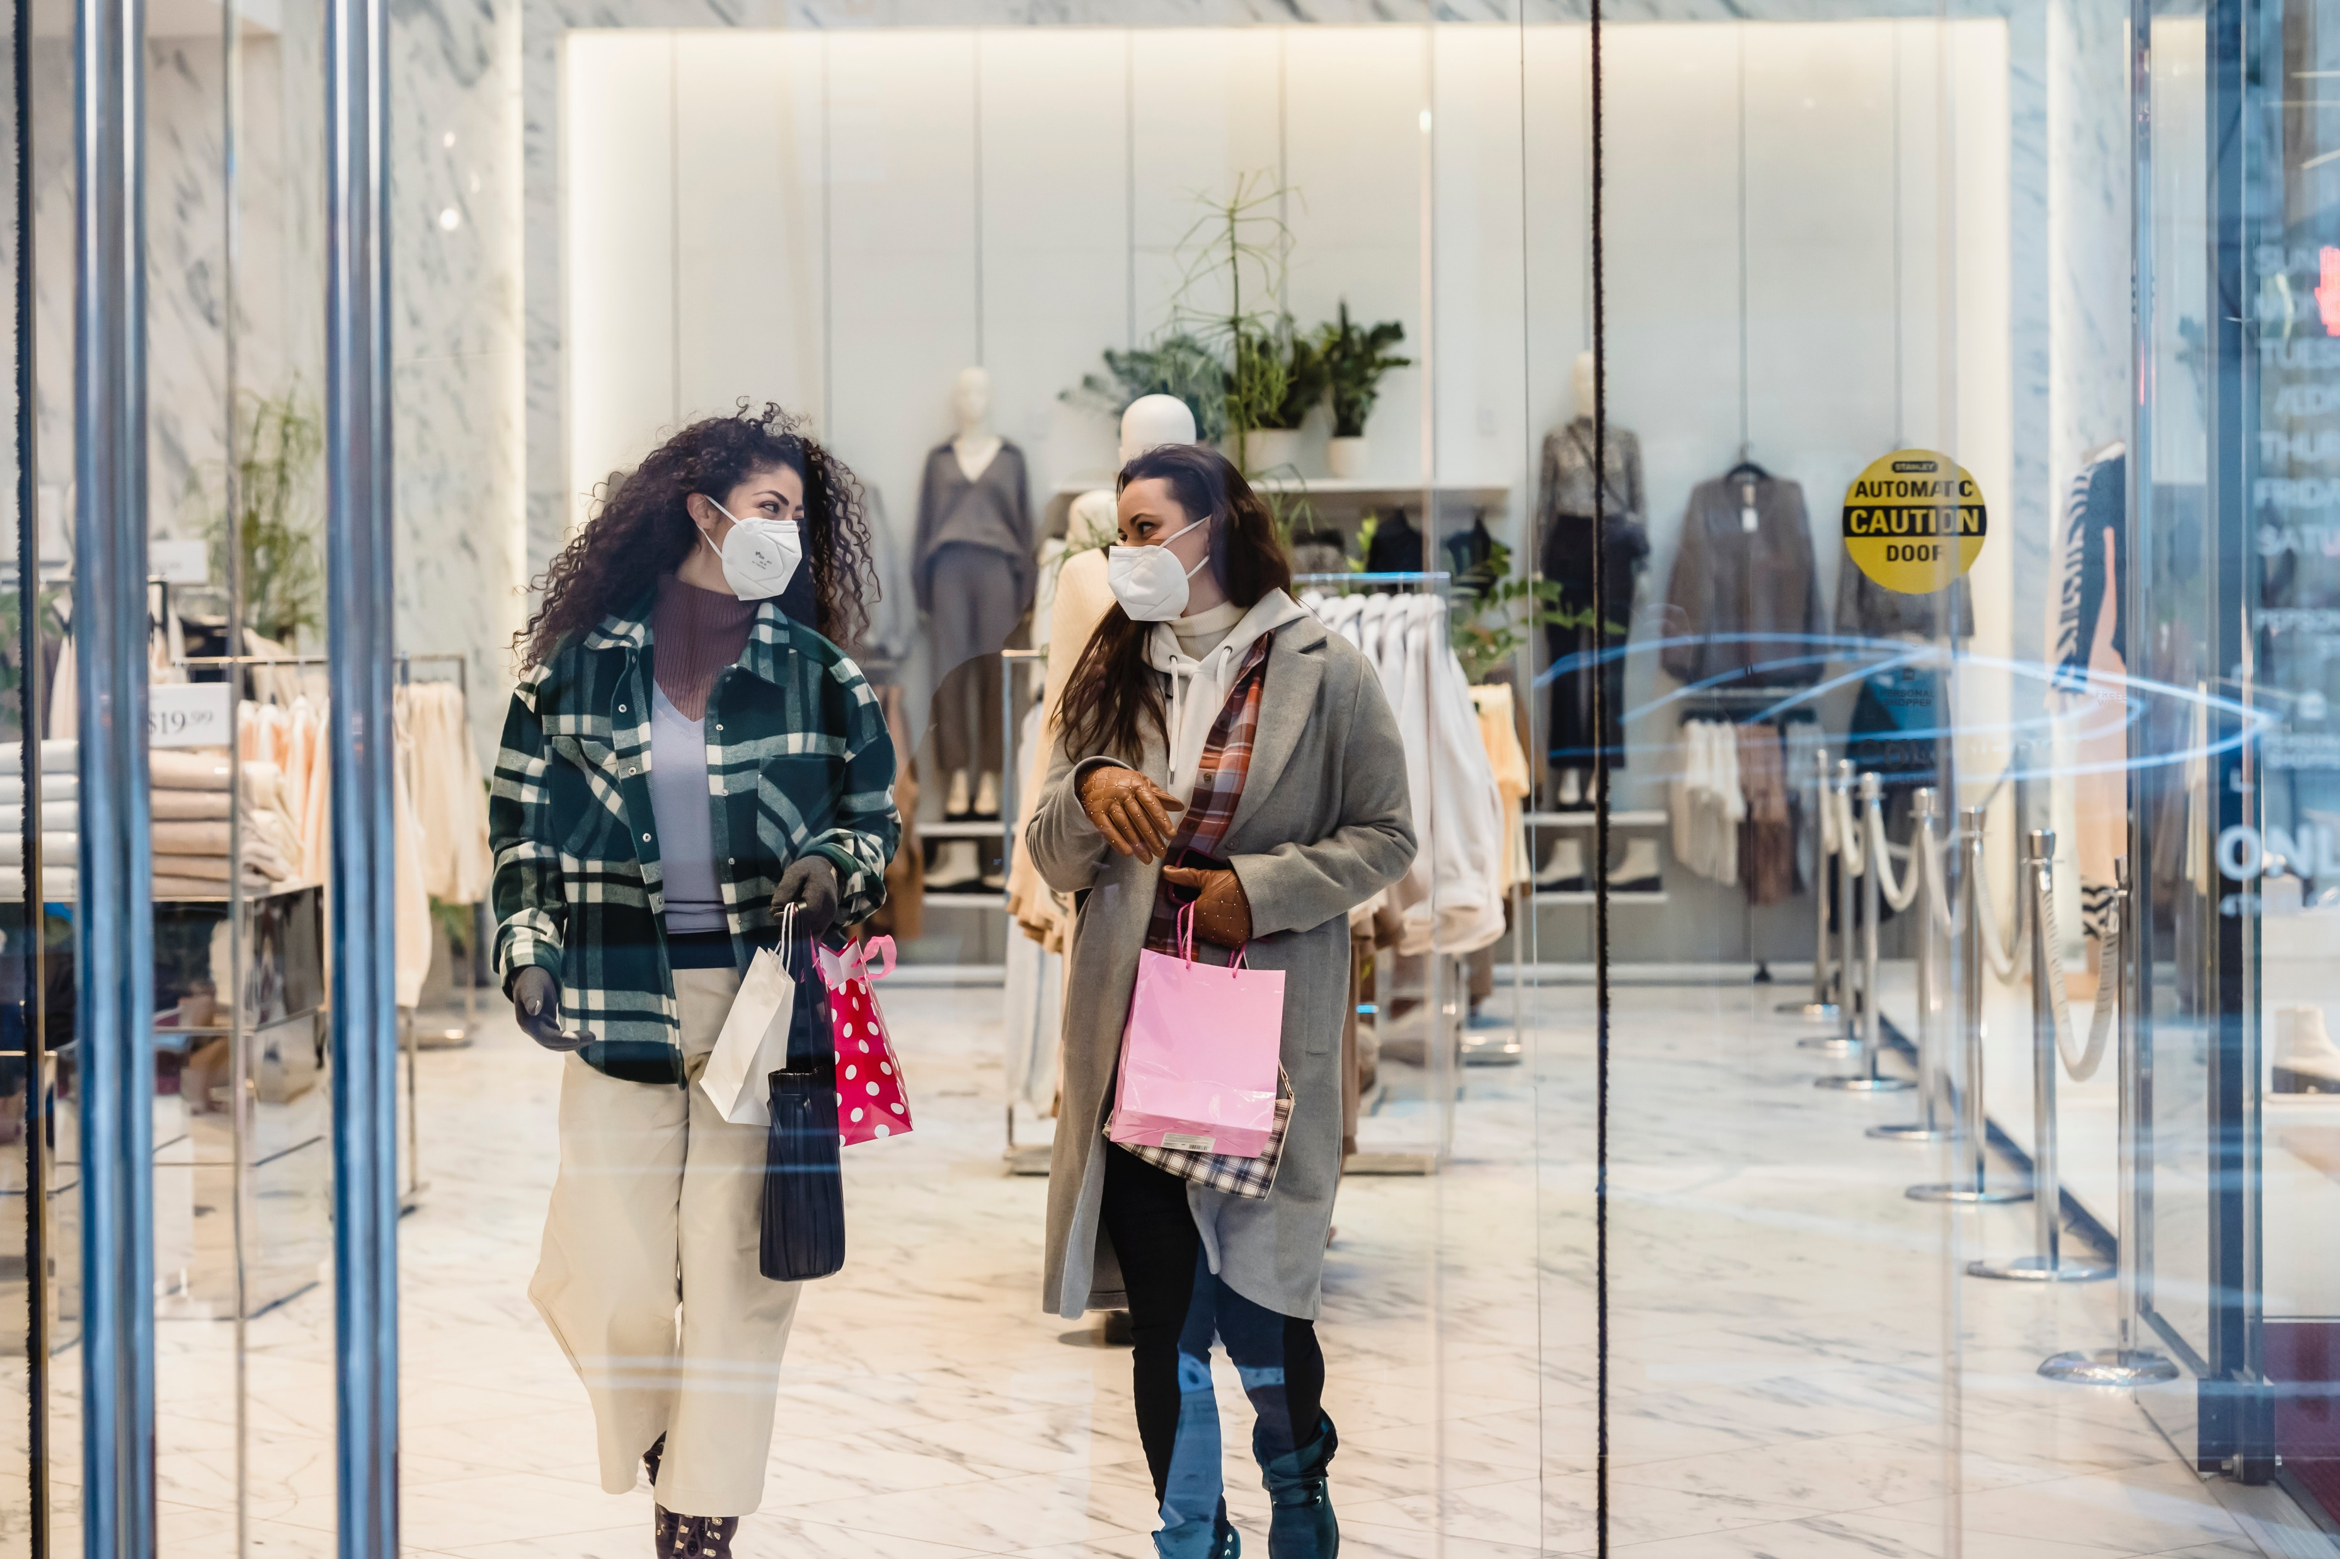

市场分析
产品细分
消费趋势
发展趋势
market analysis
Product segmentation
Consumption trend
Development trend

Slide 3
PART ONE
市场分析
market analysis

Slide 4

市场分析
市场分析
衣、食、住、行是人类生活的四大元素。人们把“衣”放在首位,可见衣服对于我们的重要性。中国人口十四亿,庞大的人口基数本身就组成了一个庞大的服装消费市场。

Slide 5

市场分析
市场分析
中国市场将进入精品消费时代,服装消费将不再仅仅为了满足其最基本的生存需求,将向更高的心理需求、自我满足需求跃进。

Slide 6

市场分析
市场分析
服装市场需求多样化
1
人们对面料的性能和质量更加挑剔，品牌、款式、色彩受到重视，对功能的要求更高。
服装市场机遇与挑战并存
2
走出去战略″将奏响我国服装市场的序曲，如何深度挖掘客户的价值也是服装市场的一大挑战。

Slide 7

女装市场分析
女装市场分析
女装市场一直是服装市场的大头,其一直引领着时尚和潮流,是时尚、个性的代表。时尚和潮流,是时尚、个性的代表。女性购买服装的频率和金额是所有服装消费群体中最多的,有得女装者得天下一说。

Slide 8

男装市场分析
男装市场分析
中国男性人口数量为65355万人,占总人口的51.63%比女性的比例略高, 中国的男装消费者构成了一个容量不容忽视的市场。我国男装业的发展已具有相当的基础:男装企业拥有现代化生产设备,产品市场定位相对明确,质量比较稳定。
中国男性人口数
65355万人
占总人口
51.63%

Slide 9

竞争力分析
竞争力分析
01
02
决策竞争力
组织竞争力
03
04
员工竞争力
流程竞争力
05
06
文化竞争力
品牌竞争力

Slide 10

竞争力分析
竞争力分析

Slide 11
PART TWO
产品细分
Product segment

Slide 12

年龄分析
年龄分析
18-30岁.
30-45岁.
消费群体中服裝购买频率最多。
消费群体中购买单件服装价值最高的群体。
45-65岁.
65-.
该年龄段的人口在3亿左右，对服装有一定的高阶需求。
对于该年龄段的服装品牌基本为空缺。

Slide 13
商务正装
商务正装
商务正装系列包括在正式商务活动及高级商务会晤期间所穿着的商务服装,包括如西装(套装)、燕尾服(宴会装)等类型的服装系列此类服装代表着经典、非凡与髙尚,被誉为“衣着贵族〃。

Slide 14

高级时装
高级时装
高级时装也被人称之为“明星服装,因为这类服装往往价格高诸如各类时尚晚宴及高级典礼之中进行穿着。此系列服装以奢侈豪华为设计特点,大多以纯个性化(即个人订制)订购为经营模式。

Slide 15
休闲服装
休闲服装
大众休闲运动休闲(如国际的耐克、阿迪达斯、李宁的专业运动休闲、 高尔夫休闲等)、时尚休闲、户外休闲等。
1
休闲品牌领域的竞争者越来越多并将一些具体的生活或娱乐概念更为形象也更加容易被消费者所接受。
2

Slide 16
新正装
新正装
休闲化正装
商务休闲装
生活化正装
时尚化正装

Slide 17

PART THREE
消费趋势
Consumption trend

Slide 18
v
产品细分
产品细分
作为急需扩宽渠道的商家,网络营销的强势推广性都让他们欣喜不已。纵使在经济危机最严重的时候,某电子商务平台的交易人数还能够达到325万,交易额为20多亿元额。网络上直观地服装搭配展示和方便的海量货品査找都吸引住了现代消费者。

Slide 19

产品细分
产品细分
在诸多的选择中,形同网络集市的淘宝网、消化库存商品的网上批发店似乎是目前大众更为认可和接受的服装消费方式。这几种电子商务提供品牌服装商场功能的电子商务业务还是
凤毛麟角。

Slide 20

宏观经济环境对中国的服装行业,总体感觉是不利因素居多。例如原辅料成本、劳动力成本、制造成本甚至运输成本都在上涨,几乎服装产销链条中每个环节的成本都在上涨,这些不利因素已给行业发展带来巨大的影响。
01
02
03
04
原辅料成本
劳动力成本
制造成本
运输成本

Slide 21


劳动力成本上升
劳动力成本上升
劳动力成本上升随着物价水平全面上涨,居民收入中用于食品等初级产品的比例将提高。居民生活水平下降,给企业带来了劳动力成本上升的压力。

Slide 22


消费需求减少
消费需求减少
服装不是生活必须的初级商品当通货膨胀时,对于中低收入的居民来说,消费必然会更多的集中于初级食品,而不是服装。
消费者收入的减少再加上对经济前景的不乐观预期,消费者无疑会减少对服装消费的支出。

Slide 23

政策的影响
政策的影响
01.
02.
新的劳动合同法的实施,规范了企业在雇拥工资保险、补偿等各方面的行为,保护了劳动者的利益,但也带来劳动力成本的上升。
新劳动法实施后,企业增加支出的工资、福利和相关费用将使服装企业的用工成本提高20-40%,企业认为不
堪。

Slide 24

产品细分
产品细分
01
第一步
从引厂进店到承包经营。
02
第二步
从引厂进店到承包经营。
03
第三步
从特许加盟“到“直销连锁。

Slide 25
PART FOUR
发展趋势
Development trend
Get Started

Slide 26


产品细分
产品细分
1997年未网络用户数量为60万,1999年中上升到400多万2000年已有超过10000个网站和29000个以cn结尾注册的域名,其中77%为商业域名。

Slide 27


生产走出去
生产走出去
生产走出去″主要是以规避贸易摩擦、降低生产成本为目的,主要目标国是东亚、东南亚国家,也有一些企业为了承接小批量、快速反应的欧美订单在欧盟附近及南
美等地区。

Slide 28

品牌走出去
品牌走出去
我国已经有一批企业实现在东亚、东南亚地区中东地区国家、澳、新、俄等国的品牌专卖销售。期待在欧美等服装发达市场打开销路的成功案例。

Slide 29

采购走出去
采购走出去
采购走出去”是中国服装产业的新成长点。“采购走出去”是以跨国采购集团的形式,一只手承接国际市场订单手控制订单流向和产品出口,成为国际流通环节中的一环。

Slide 30


Fashion clothing
谢谢观看
谢谢观看
THANKS
Fashion clothing

Slide 31
OfficePLUS.cn
标注
字体使用
行距
素材
声明
作者
中文 微软雅黑
英文 Arail
标题 1.0
正文 1.2
freepik.com
本网站所提供的任何信息内容（包括但不限于 PPT 模板、Word 文档、Excel 图表、图片素材等）均受《中华人民共和国著作权法》、《信息网络传播权保护条例》及其他适用的法律法规的保护，未经权利人书面明确授权，信息内容的任何部分(包括图片或图表)不得被全部或部分的复制、传播、销售，否则将承担法律责任。
范静雯

